Slide 1
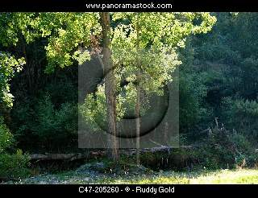
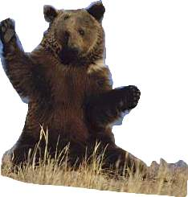
小熊住山洞
起凤镇华沟小学
李素青

Slide 2
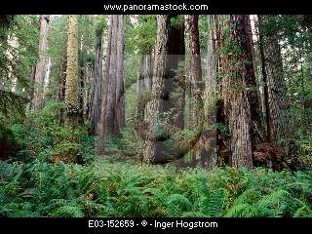

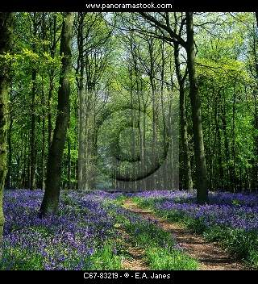
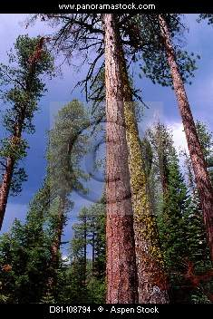

森林

Slide 3
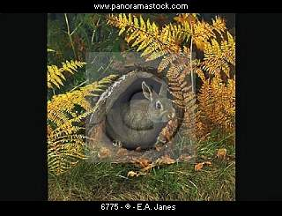
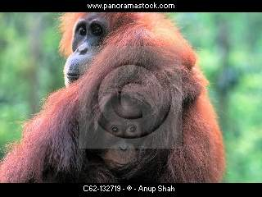
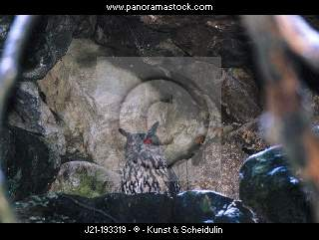
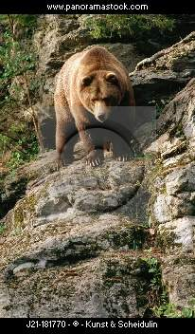
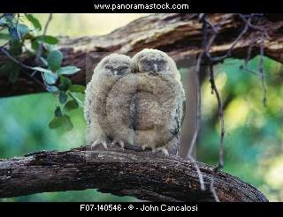

Slide 4
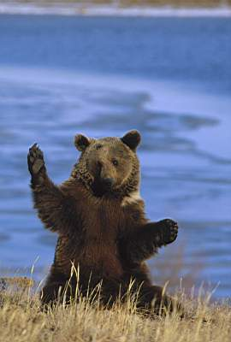
小熊住山洞

Slide 5

kăn
砍
zào
造
jiē măn
结 满
shě
舍不得
树
房子
nián
年
zhí
直
dòng
动
shù
束
lì
丽
一
物
美

Slide 6

说话练习：
回家把《小熊住山洞》讲给你的爸爸、妈妈听。

Slide 7
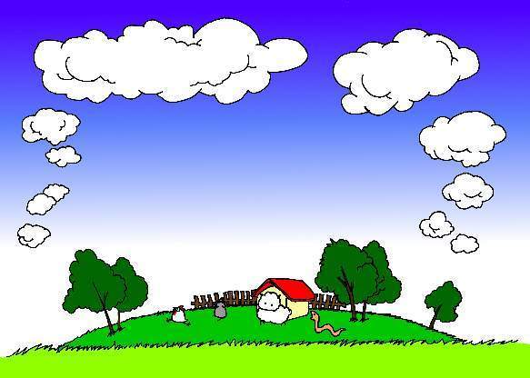
再 见

